Slide 1
Прийменник

Slide 2
Виправ помилки
мільон
мільйон
пирерва
перерва
видмідь
ведмідь
верисень
вересень
диван
диван

Slide 3
Прийменник =
при + йменник
при іменнику

Slide 4
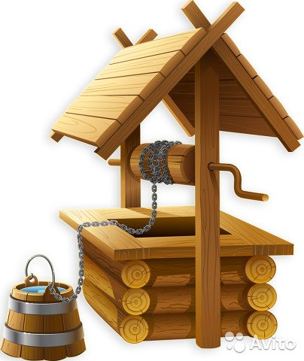
Визначити прийменник
ім.
Вода з криниці

Slide 5
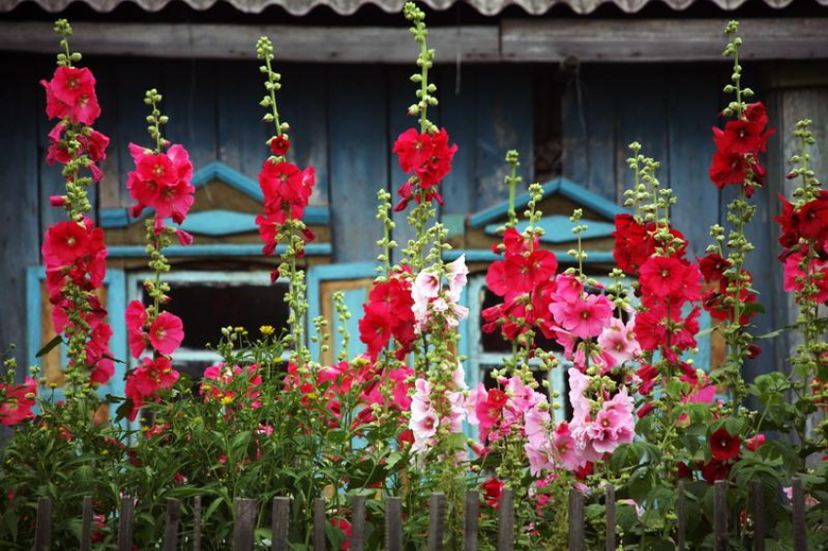
Визначити прийменник
ім.
Мальви біля хати.

Slide 6
Визначити прийменник
Журавель у небі; Відняти від семи; рахувати до п’яти.

Slide 7
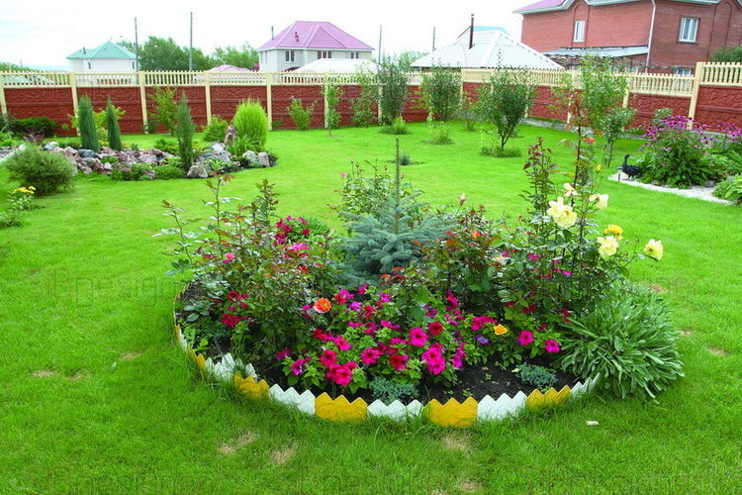
Визначити прийменник
Посадила мати квіти коло хати.

Slide 8
Правило
1.Прийменник – це:
а) службова частина мови;
б) самостійна частина мови.
2. Прийменник у реченні:
а) головний член речення;
б) не виконує синтаксичної ролі.

Slide 9
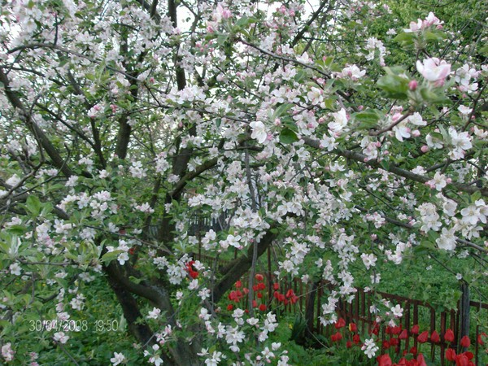
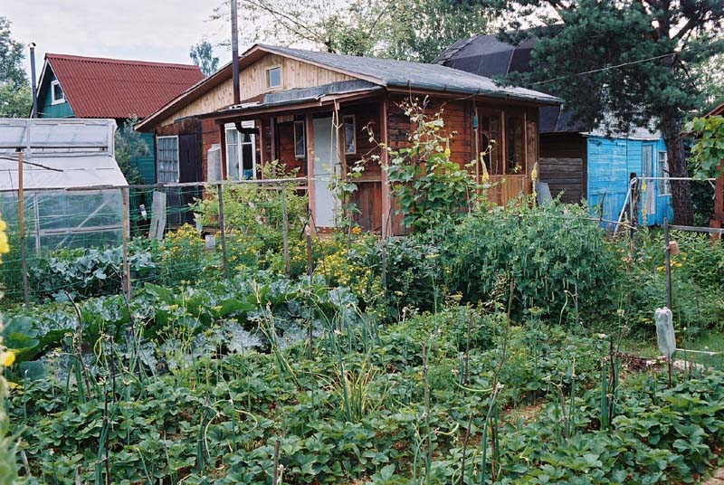
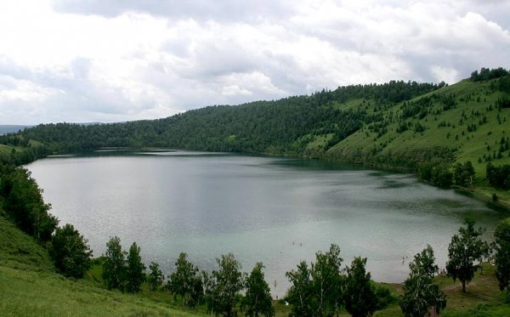
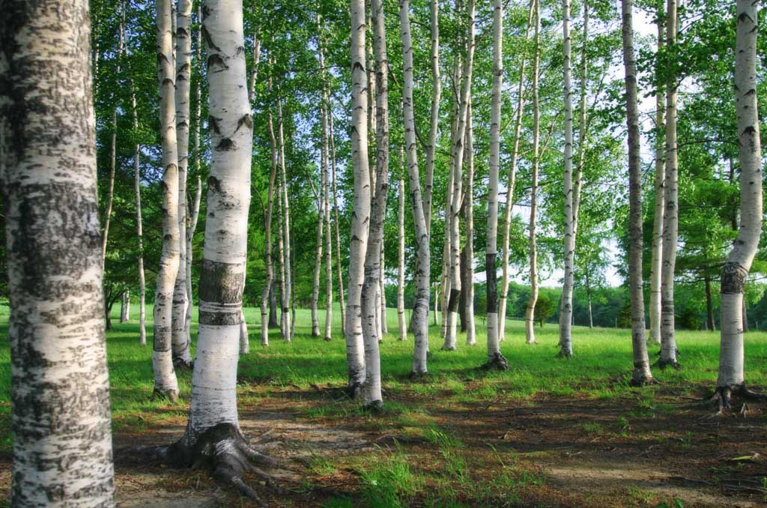
Зверни увагу!
У саду В огороді
В озері У лісі

Slide 10
Знайдіть прийменники
З | А | А | З | Н | А | Д | С
Д | Д | П | О | О | А | Н | А
А | Л | Я | З | П | В | П | Ч
Н | З | О | Л | О | К | І | Д

Slide 11
“Знайди зайве слово”
Та, серед, перед, поміж;
для, край, з-за, але;
біля, навколо, не, через;
під, й, на, від, над, коло.

Slide 12
Підкреслити прийменник
Бережи час, часу за гроші не купиш.

